Slide 1
ОЦЕНКА ДОСТУПНОСТИ МЕДИЦИНСКИХ ОРГАНИЗАЦИЙ ДЛЯ МАЛОМОБИЛЬНЫХ ГРУПП НАСЕЛЕНИЯ
(«ДОСТУПНАЯ СРЕДА ДЛЯ ИНВАЛИДОВ»)
Степанов Игорь Олегович, заместитель председателя Общественного совета по защите прав пациентов при Территориальном органе Росздравнадзора по Ярославской области, Председатель Ярославской областной общественной организации инвалидов –больных рассеянным склерозом «Гефест», к.м.н.

Slide 2
Маломобильные группы населения (МГН)
Люди, испытывающие затруднения при самостоятельном передвижении, получении услуги, необходимой информации или при ориентировании в пространстве. К маломобильным группам населения отнесены: инвалиды, люди с ограниченными (временно или постоянно) возможностями здоровья, люди с детскими колясками и т.п.
(СП 59.13330.2016 Доступность зданий и сооружений для маломобильных групп населения. Актуализированная редакция СНиП 35-01-2001)

Slide 3
СУБЪЕКТЫ ОЦЕНКИ
Граждане, общественные организации, общественные советы – вне строгой регламентации
Общественные советы по независимой оценке качества условий оказания услуг медицинскими организациями (НОКУОУМО) - независимая оценка качества условий оказания услуг медицинскими организациями (Федеральный закон от 05.12.2017 № 392-ФЗ (с 06.03.2018 г.) изменения в ст. 79.1 ФЗ-323)
Росздравнадзор в рамках государственного контроля качества и безопасности медицинской деятельности (Постановление Правительства РФ от 16.12.2017 № 1571 (с 01.01.2018 г.)
Органы и организации, оказывающие услуги с составлением паспорта доступности (Приказ Министерства здравоохранения РФ от 12 ноября 2015 г. № 802н «Об утверждении Порядка обеспечения условий доступности для инвалидов объектов инфраструктуры государственной, муниципальной и частной систем здравоохранения и предоставляемых услуг в сфере охраны здоровья, а также оказания им при этом необходимой помощи»)

Slide 4
Федеральный закон от 05.12.2017 № 392-ФЗ (с 06.03.2018 г.)
Установлено, что независимая оценка качества оказания услуг медицинскими организациями будет именоваться
независимой оценкой качества условий оказания услуг медицинскими организациями (НОКУОУМО)
В ч. 2 ст. 79.1 ФЗ № 323-ФЗ от 21.11.2011 введен один дополнительный критерий оценки условий оказания услуг в рамках НОКУОУМО - критерий доступности медицинских услуг для инвалидов

Slide 5
«НОКУОУМО»
Независимая оценка качества условий оказания услуг медицинскими организациями является одной из форм общественного контроля и проводится в целях предоставления гражданам информации о качестве условий оказания услуг медицинскими организациями, а также в целях повышения качества их деятельности. При этом, следует учитывать, что подобная оценка не осуществляется в целях контроля качества и безопасности медицинской деятельности, а также экспертизы и контроля качества медицинской помощи
(ч. 1 ст. 79.1 Федерального закона от 21.11.2011 № 323-ФЗ)

Slide 6
Приказ Министерства здравоохранения РФ от 4 мая 2018 г. № 201н "Об утверждении показателей, характеризующих общие критерии оценки качества условий оказания услуг медицинскими организациями, в отношении которых проводится независимая оценка”
1. Показатели, характеризующие критерий «Открытость и доступность информации об организации»
2.Показатели, характеризующие критерий «Комфортность условий предоставления услуг, включая время ожидания предоставления медицинской услуги»
3. Показатели, характеризующие критерий «Доступность услуг для инвалидов»
4. Показатели, характеризующие критерий «Доброжелательность, вежливость работников медицинской организации»
5. Показатели, характеризующие критерий «Удовлетворенность условиями оказания услуг»

Slide 7
3.1. Оборудование территории, прилегающей к медицинской организации, и ее помещений с учетом доступности для инвалидов: - оборудование входных групп пандусами/подъемными платформами; - наличие выделенных стоянок для автотранспортных средств инвалидов; - наличие адаптированных лифтов, поручней, расширенных дверных проемов; - наличие сменных кресел-колясок, - наличие и доступность специально оборудованных санитарно-гигиенических помещений
3.2. Обеспечение в медицинской организации условий доступности, позволяющих инвалидам получать услуги наравне с другими, включая: - дублирование для инвалидов по слуху и зрению звуковой и зрительной информации; - дублирование надписей, знаков и иной текстовой и графической информации знаками, выполненными рельефно-точечным шрифтом Брайля; - возможность предоставления инвалидам по слуху (слуху и зрению) услуг сурдопереводчика (тифлосурдопереводчика); - наличие альтернативной версии официального сайта медицинской организации в информационно-телекоммуникационной сети «Интернет» для инвалидов по зрению; - наличие возможности сопровождения инвалида работниками медицинской организации; - наличие возможности оказания первичной медико-санитарной и паллиативной медицинской помощи инвалидам на дому
3.3. Доля получателей услуг, удовлетворенных доступностью услуг для инвалидов (в % от общего числа опрошенных получателей услуг - инвалидов

Slide 8
АНКЕТА
Разделы анкеты:
Территория
Информация об объекте
Лестницы
Пандусы
Дверные проемы
Лифты
Санитарно-гигиенические помещения

Slide 9
ФОРМА АНКЕТЫ
Раздел | Вопрос | Ответ | Комментарии анкетируемого к вопросу | Пояснения к вопросу
Территория | Парковочные места для инвалидов | Есть Нет |  | Наличие парковочных мест (количество)
 | Путь от места высадки до входа в здание непрерывный (без пересечения проезжей части) | Да Нет, но препятствия незначительные Нет, требуется оборудование пешеходного перехода, установка светофора |  | Наличие непрерывного пути от места высадки из транспорта до входа в здание
 | Пешеходные дорожки и тротуары | Есть Нет, но требуются Не нужны в данном случае
 | Ширина пешеходного пути не менее 2 метров | Да Нет |  | Ширина пешеходного пути – не менее 2 метров. Не менее 1,2 метра при наличие карманов для разъезда каждые 25 м размером не менее 1,8 х 2 метра.
 | Бордюры пешеходных переходов более 5 см | Бордюров нет Менее 5 см Более 5 см |  | Бордюры пешеходных переходов более 5 см

Slide 10
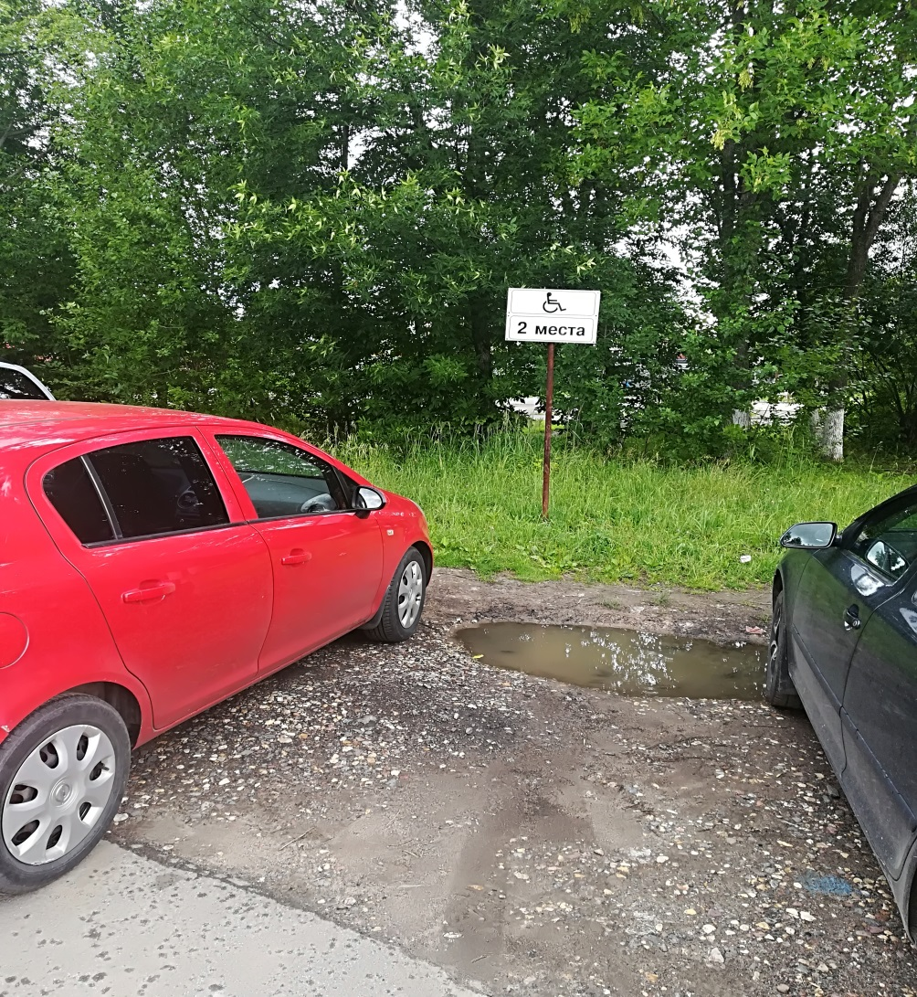
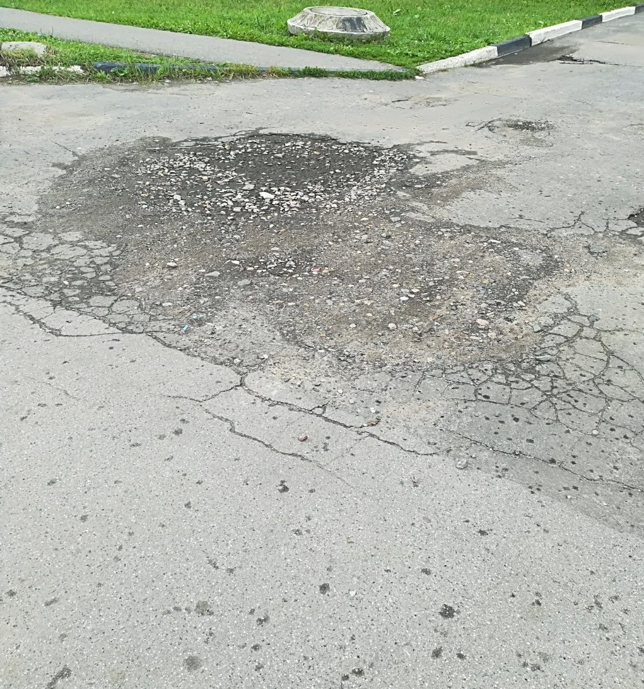
ВОЗМОЖНОСТЬ ФОТОФИКСАЦИИ

Slide 11
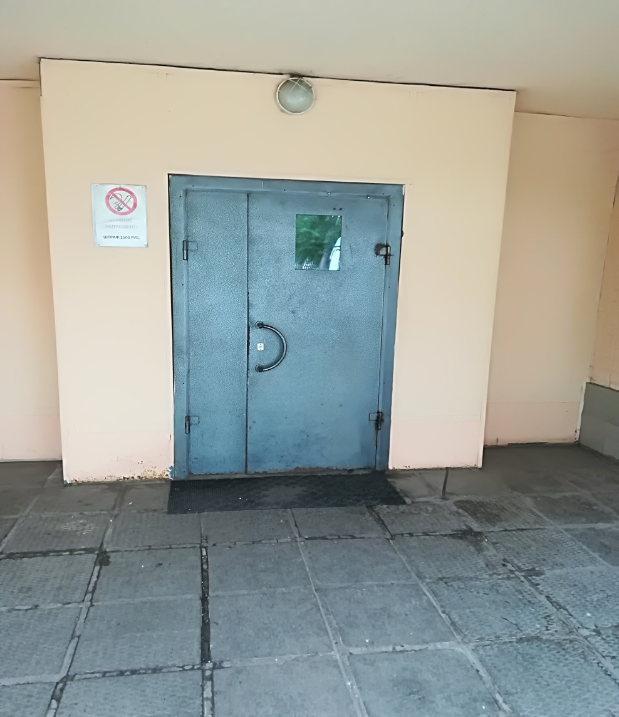
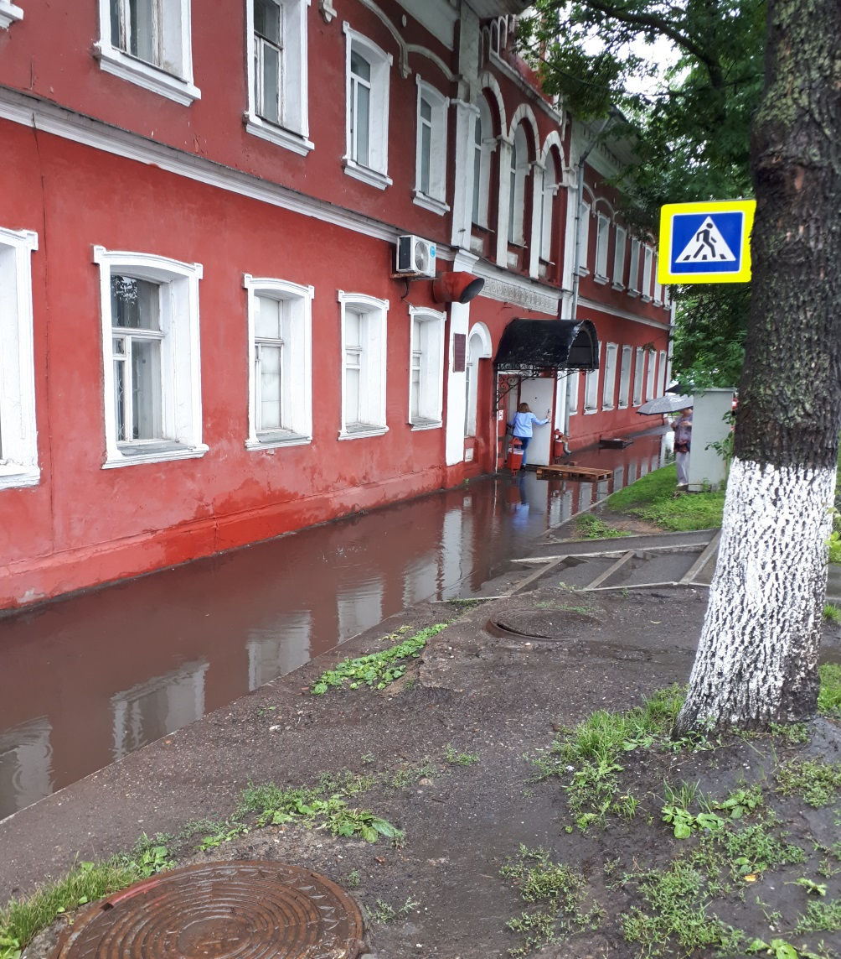
ВОЗМОЖНОСТЬ ФОТОФИКСАЦИИ

Slide 12
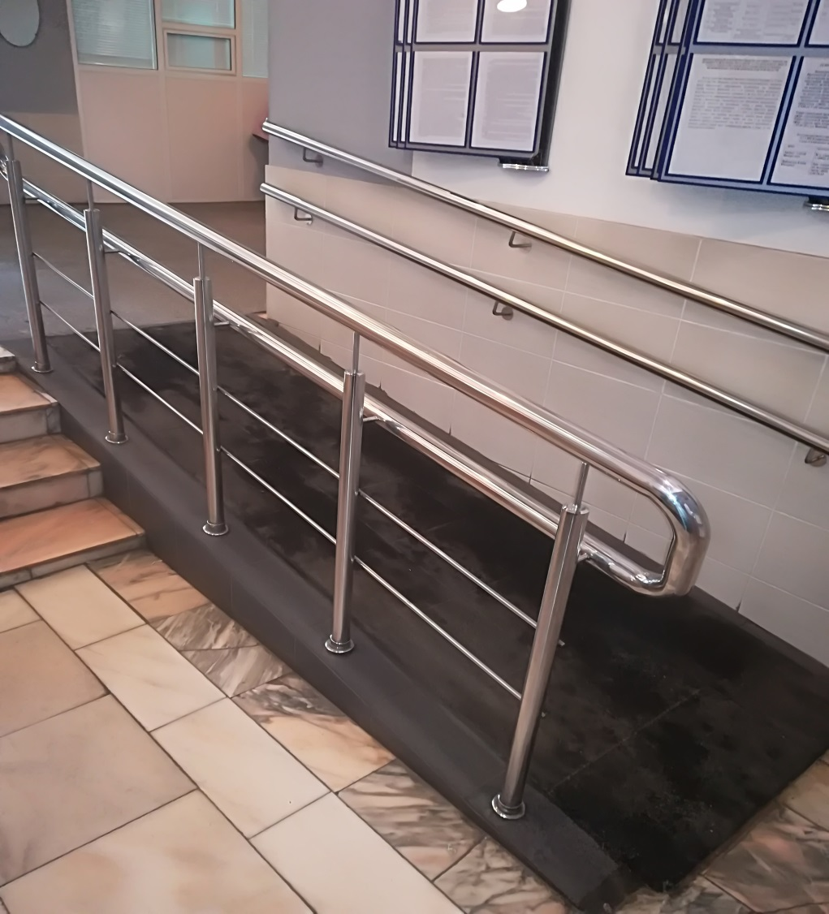
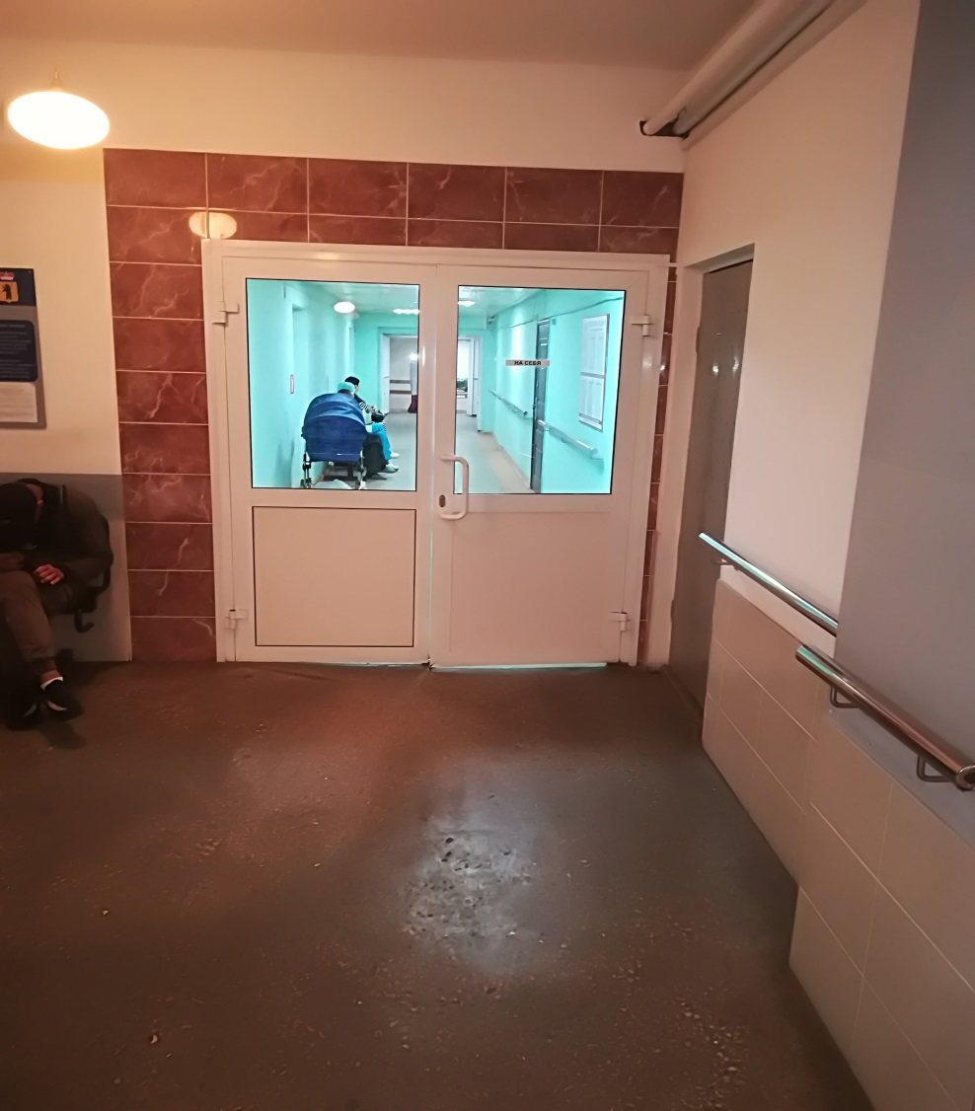
ВОЗМОЖНОСТЬ ФОТОФИКСАЦИИ

Slide 13
ТИПИЧНЫЕ ОГРАНИЧЕНИЯ
Отсутствие тактильно-контрастных указатели, выполняющие функцию предупреждения о препятствии на покрытии пешеходных путей (выделение цветом, рельефом) и перед внешней лестницей
Покрытие пешеходных дорожек, тротуаров с ямами и выбоинами
Отсутствие дублирования информации, необходимой для инвалидов, в звуковой и зрительной форме, а также имеются надписи, знаки и иная текстовая и графическая информация, выполненные рельефно-точечным шрифтом Брайля и на контрастном фоне
Неровные ступени лестниц
В полотнах наружных дверей отсутствуют смотровые прозрачные панели
Отсутствие сменных кресел-каталок
Отсутствие пандусов, подъемных платформ (аппарелей)
Отсутствие лифтов
Отсутствие оборудованных туалетов

Slide 14
ИЗ ПИСЬМА ИНВАЛИДА
«Нет лифтов. Нужны лифты такие, чтобы колясочник сам мог вызвать, нажав на кнопку. Везде на этажах должны быть поручни. Кабинет невролога в конце коридора на третьем этаже. Инвалид должен подняться туда, выписать рецепт на ПИТРС, спуститься на первый этаж, чтобы напечатать в кабинете №1 - выписка льготных лекарств и опять подняться на третий этаж к неврологу. Кошмар! Невролог для инвалидов должен быть доступнее.
Туалеты не оборудованы для инвалидов вообще!»

Slide 15
ЦЕЛЬ ОЦЕНКИ
Предоставление гражданам информации о качестве условий оказания услуг медицинскими организациями, а также в целях повышения качества их деятельности. (ч. 1 ст. 79.1 Федерального закона от 21.11.2011 № 323-ФЗ)
Помощь органам государственного контроля в получении информации
Во взаимодействие с органами законодательной и исполнительной власти подготовка и реализация программ улучшения условий оказания услуг медицинскими организациями маломобильным группам населения

Slide 16
Федеральный закон «О социальной защите инвалидов в Российской Федерации» от 24.11.1995 года № 181-ФЗ (ст.15)
На каждой стоянке (остановке) автотранспортных средств, в том числе около предприятий торговли, сферы услуг, медицинских, спортивных и культурно-зрелищных учреждений, выделяется не менее 10 процентов мест (но не менее одного места) для парковки специальных автотранспортных средств инвалидов, которые не должны занимать иные транспортные средства. Инвалиды пользуются местами для парковки специальных автотранспортных средств бесплатно.
Несоблюдение указанных требований влечет наложение административного штрафа на должностных лиц в размере от трех тысяч до пяти тысяч рублей; на юридических лиц — от тридцати тысяч до пятидесяти тысяч рублей (ст.5.43 КоАП РФ).

Slide 17
Статья 15.1. Государственный контроль (надзор) за обеспечением доступности для инвалидов объектов социальной, инженерной и транспортной инфраструктур и предоставляемых услуг(введена Федеральным законом от 07.06.2017 N 116-ФЗ)
Государственный контроль (надзор) за обеспечением доступности для инвалидов объектов социальной, инженерной и транспортной инфраструктур и предоставляемых услуг осуществляется:
1) уполномоченными федеральными органами исполнительной власти в пределах своей компетенции в соответствии с законодательством Российской Федерации при осуществлении государственного контроля качества и безопасности медицинской деятельности.

Slide 18
ПОРЯДОК ОРГАНИЗАЦИИ И ОСУЩЕТВЛЕНИЯ ГОСУДАРСТВЕННОГО КОНТРОЛЯ
Порядок организации и осуществления государственного контроля (надзора) за обеспечением доступности для инвалидов объектов социальной, инженерной и транспортной инфраструктур и предоставляемых услуг устанавливается положением о соответствующем виде государственного контроля (надзора), утверждаемым:
1) при осуществлении федерального государственного контроля (надзора) - Правительством Российской Федерации;
2) при осуществлении регионального государственного контроля (надзора) - высшим исполнительным органом государственной власти соответствующего субъекта Российской Федерации.

Slide 19
Постановление Правительства РФ от 16.12.2017 № 1571 (с 01.01.2018 г.)
Росзравнадзор в рамках государственного контроля качества и безопасности медицинской деятельности будет проверять доступность для инвалидов объектов инфраструктуры и предоставляемых услуг в указанной сфере.

Slide 20
КоАП Статья 9.13. Уклонение от исполнения требований доступности для инвалидов объектов инженерной, транспортной и социальной инфраструктур
Уклонение от исполнения требований к обеспечению условий для доступа инвалидов к объектам инженерной, транспортной и социальной инфраструктур -
влечет наложение административного штрафа на должностных лиц в размере от двух тысяч до трех тысяч рублей; на юридических лиц - от двадцати тысяч до тридцати тысяч рублей.

Slide 21
ПОЖЕЛАНИЯ И РЕКОМЕНДАЦИИ
В медицинских организациях провести внутренний аудит состояния доступности медицинских услуг для маломобильных групп населения, проверить наличие паспорта доступности
Разработать план мероприятий по улучшению доступности медицинских услуг для МГН (с оценкой финансовых вложений)
Решение вопроса по реализации плана мероприятий (во взаимодействие с общественными советами, организациями инвалидов, органами законодательной и исполнительной власти, организациями, способными оказать благотворительность).

Slide 22
СПАСИБО ЗА ВНИМАНИЕ!

